Slide 1
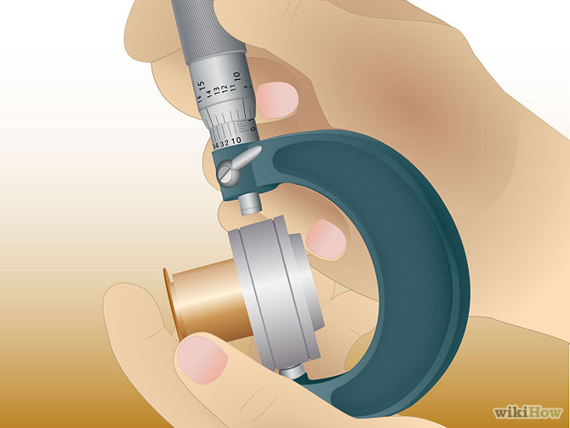
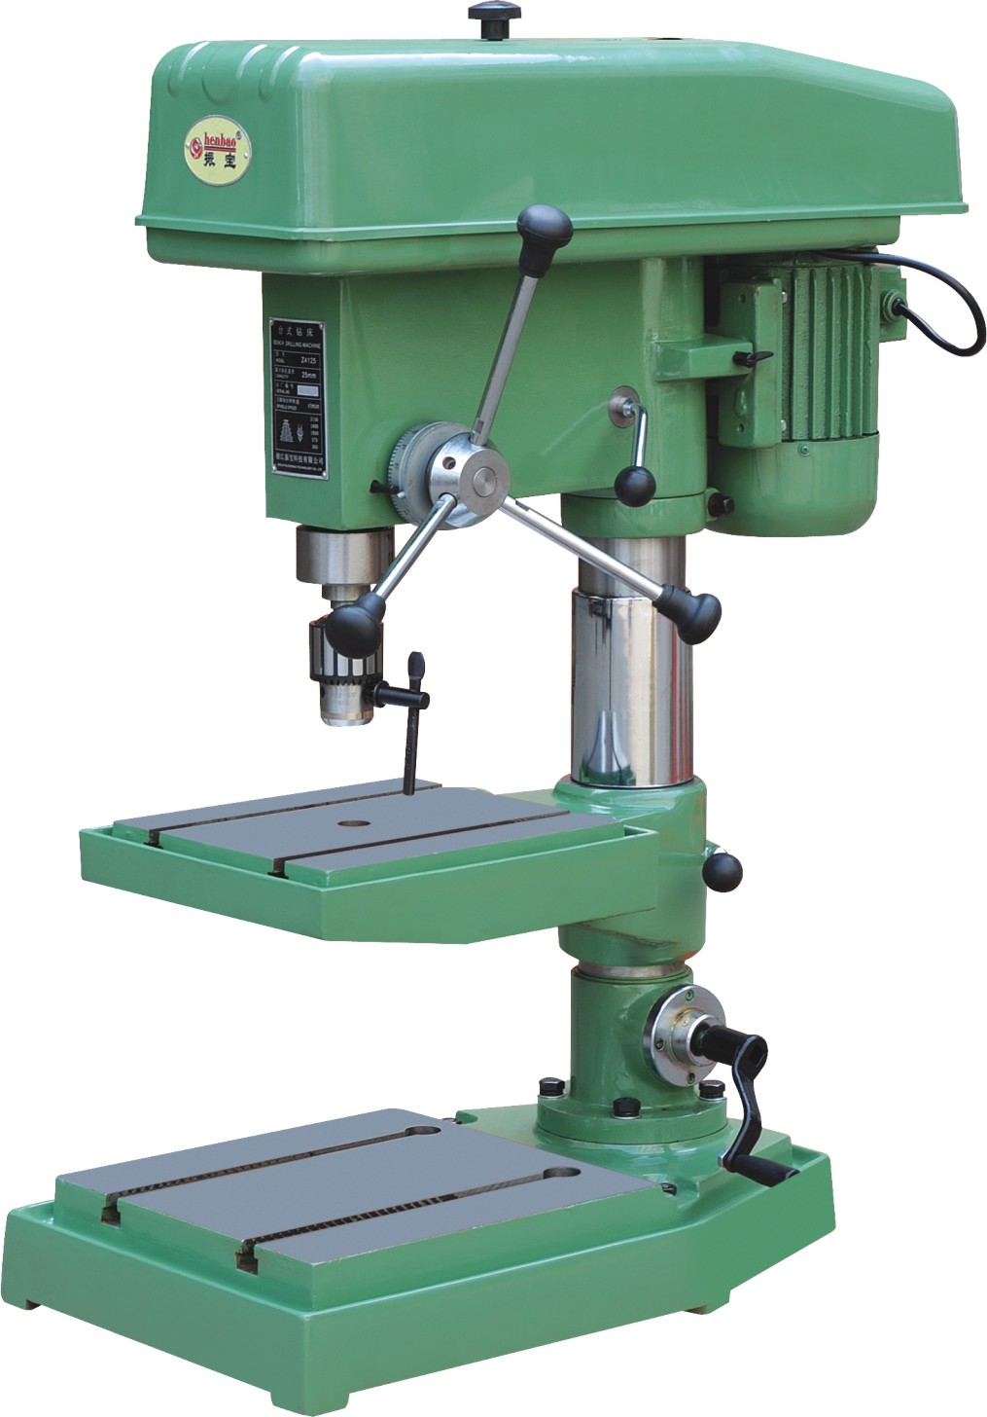
স্বাগতম
স্বা গ ত ম

Slide 2
মোঃ রমিজ উদ্দিন
সিনিয়র ট্রেড ইন্সট্রাক্টর
বি এস সি ইন মেকানিক্যাল ইঞ্জিনিয়ার
ডিপ্লোমা-ইন-ইঞ্জিনিয়ার
ডিপ-ইন-টেক এডু (ম্যাক)
দাউদকান্দি আদর্শ উচ্চ বিদ্যালয়
দাউদকান্দি, কুমিল্লা।
মোবাইল – ০১৬৭৭২৪৯১৩২
Ramiz.rounak@gmail.com

Slide 3
জ়েনারেল মেকানিক্স ট্রেড-২
দশম –শ্রেণি
অধ্যায়-১৪
তারিখ-২৮/5/২০১৫
সময়-৪৫ মিনিট

Slide 4
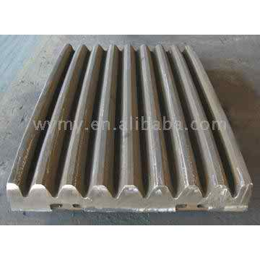
লক্ষ্য কর

Slide 5
সংকর ধাতু

Slide 6
এই পাঠ শেষে শিক্ষার্থীরা---
১। ড্রিল মেশিন কি তা বলতে পারবে।
২। ড্রিল মেশিন এর বিভিন্ন অংশ চিহ্নিত করতে পারবে।
৩। ড্রিল মেশিন দ্বারা কার্যক্রম বিশ্লেষণ করতে পারবে।
এই পাঠ শেষে শিক্ষার্থীরা… … ...
১। সংকর ধাতু কি তা বলতে পারবে।
২। সংকর ধাতুর প্রকারভেদ বলতে পারবে।
৩। লৌহ জাতধাতু এবং অলৌহ জাত ধাতুর নাম বলতে পারবে।
৪। ধাতু চিহ্নিত করতে পারবে।
৫। বিভিন্ন ধাতুর কাজ বলতে পারবে।

Slide 7
অ্যালয় কী?
দুই বা ততোধিক ধাতুর সংমিশ্রণকে অ্যালয় বলে

Slide 8
প্রকারভেদ
শংকর ধাতু প্রধানত দুই প্রকার
১। লৌহজাত ধাতু
২। অলৌহজাত ধাতু

Slide 9
বিভিন্ন প্রকার ধাতুর নাম ও ব্যবহার
১।স্টেইনলেস ষ্টিল
2। টাংস্টেন স্টিল ৩। হাইস্পিড স্টিল
৪। নিকেল স্টিল ৫। ম্যাংগানিজ স্টিল
৬।ক্রোমিয়াম স্টিল
৭।ভেনাডিয়াম স্টিল ৮।মলিবডেনাম স্টিল
৯।ক্রোম-নিকেল স্টিল ১০। টাইটেনিয়াম

Slide 10
বিভিন্ন প্রকার অলৌহজাত ধাতুর নাম
১। ব্রাস
২। মাঞ্জ মেটাল ৩।বেল মেটাল
৪। গান মেটাল
৫।হোয়াইট মেটাল ৬। ব্রোঞ্জ
৭। ম্যাংগানিজ ব্রোঞ্জ ৮। ফসফরাস ব্রোঞ্জ
৯। ডুরালুমিন
১০। অ্যালুমিনিয়াম

Slide 11
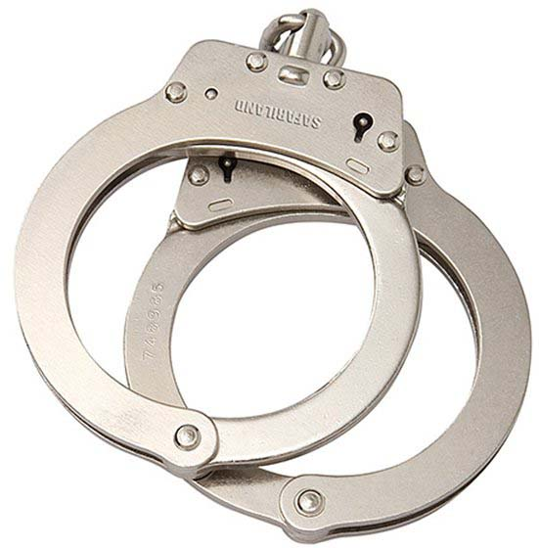
নিকেল স্টিল

Slide 12
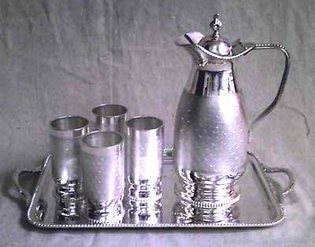
হোয়াইট মেটাল

Slide 13
গান মেটান

Slide 14
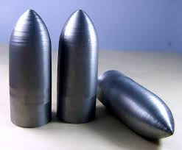
মলিবডেনাম

Slide 15
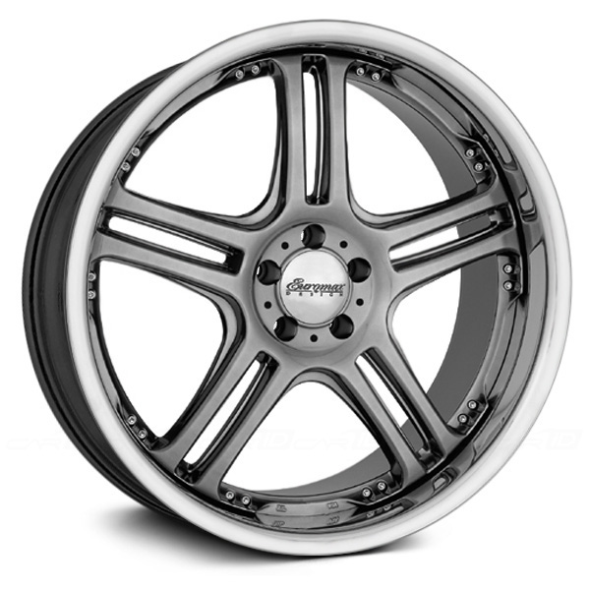
ক্রোমিয়াম

Slide 16
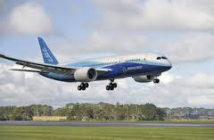
ভেনাডিয়াম

Slide 17
দলীয় কাজ
৩টি লৌহজাত ও ৩টি অলৌহজাত ধাতুর ব্যবহার লিখ।
সময়-৫ মিনিট

Slide 18
মূল্যায়ন
১। শংকর ধাতু কি?
২। শংকর ধাতু কত প্রকার ও কি কি?
৩। ৫টি লৌহজাত ধাতুর নাম বল।
৪। ৫টি অলৌহজাত ধাতুর নাম বল।
সময়-৫ মিনিট

Slide 19
বাড়ির কাজ
৫টিলৌহজাত ও ৫টি অলৌহজাত ধাতুর নামসহ ব্যবহার লিখে আনবে।

Slide 20
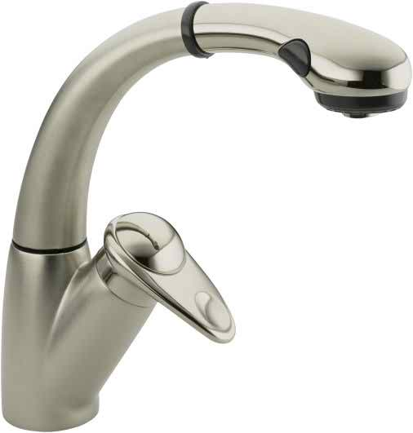
ধন্যবাদ

